Slide 1

Государственное автономное образовательное учреждение дополнительного профессионального образования
«ИНСТИТУТ РАЗВИТИЯ ОБРАЗОВАНИЯ РЕСПУБЛИКИ ТАТАРСТАН»
СОВМЕСТНАЯ РАЗВИВАЮЩАЯ ДЕЯТЕЛЬНОСТЬ
В ПЕРИОД САМОИЗОЛЯЦИИ
Яковенко Татьяна Владимировна, проректор ГАОУ ДПО ИРО РТ,
кандидат педагогических наук
e-mail: ytv@list.ru

Slide 2
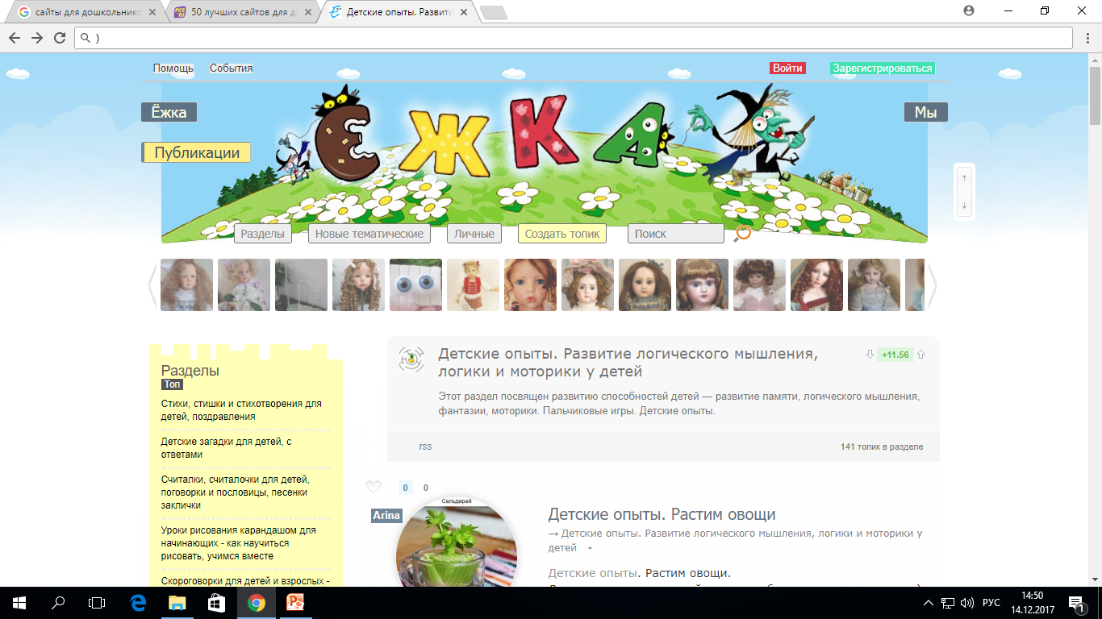
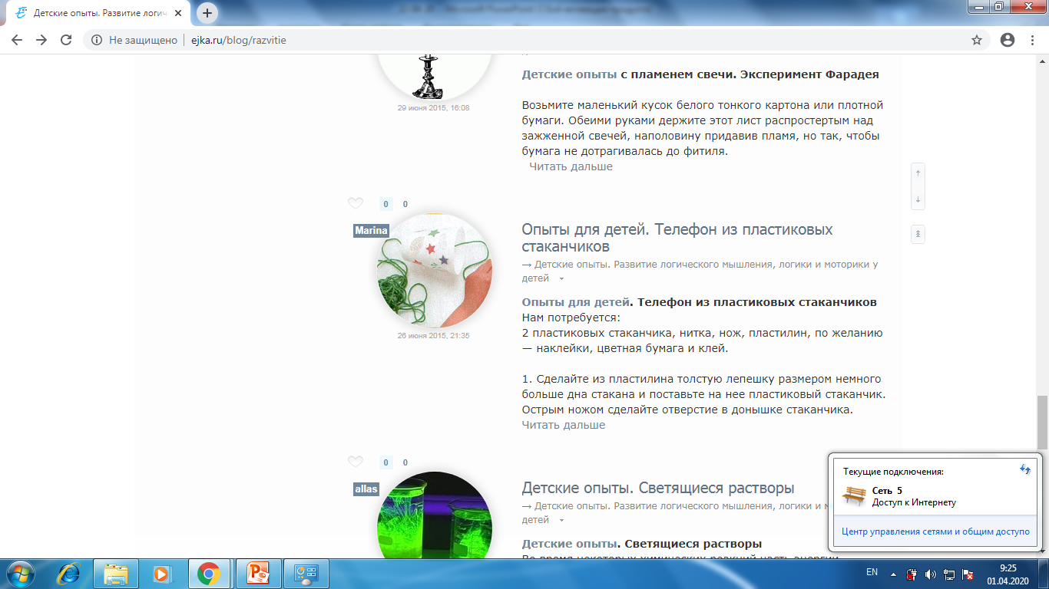
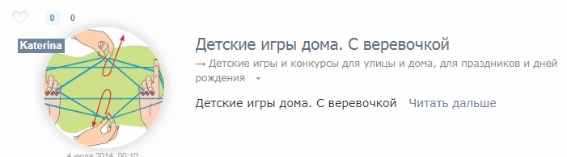
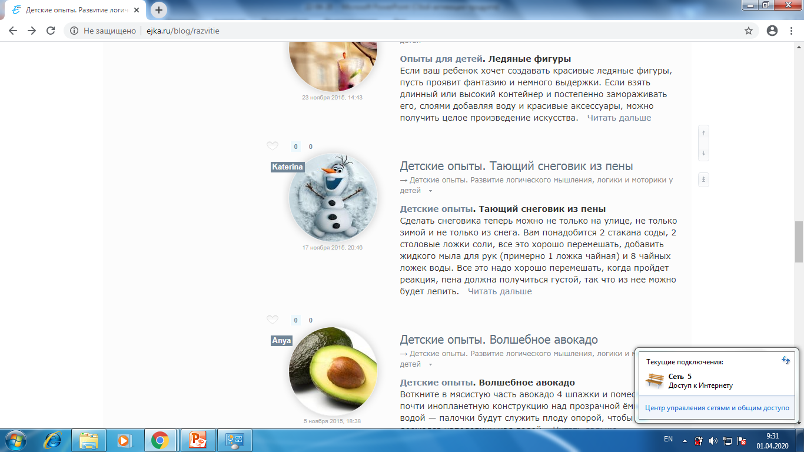
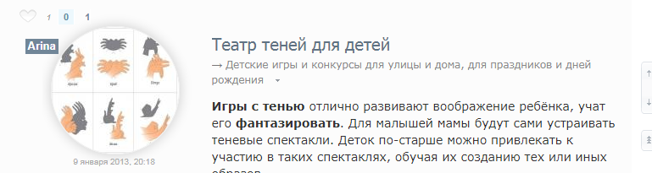
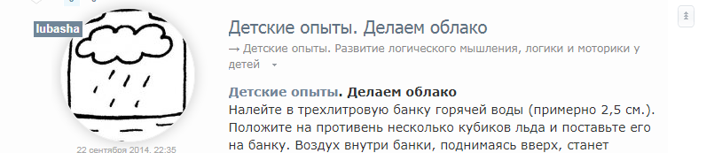
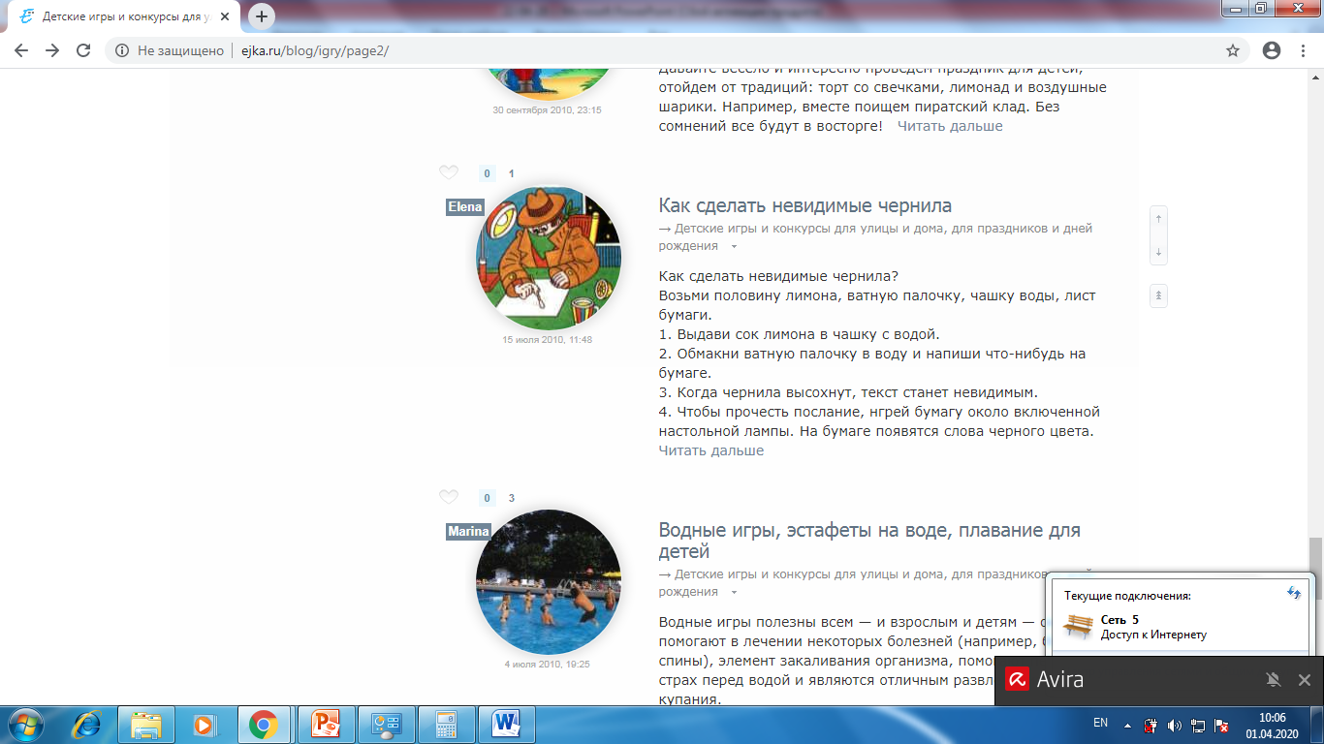
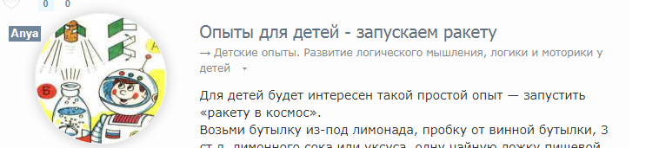
ОПЫТЫ, ИГРЫ и ЗАНЯТИЯ ДЛЯ ДЕТЕЙ
http://ejka.ru/

Slide 3
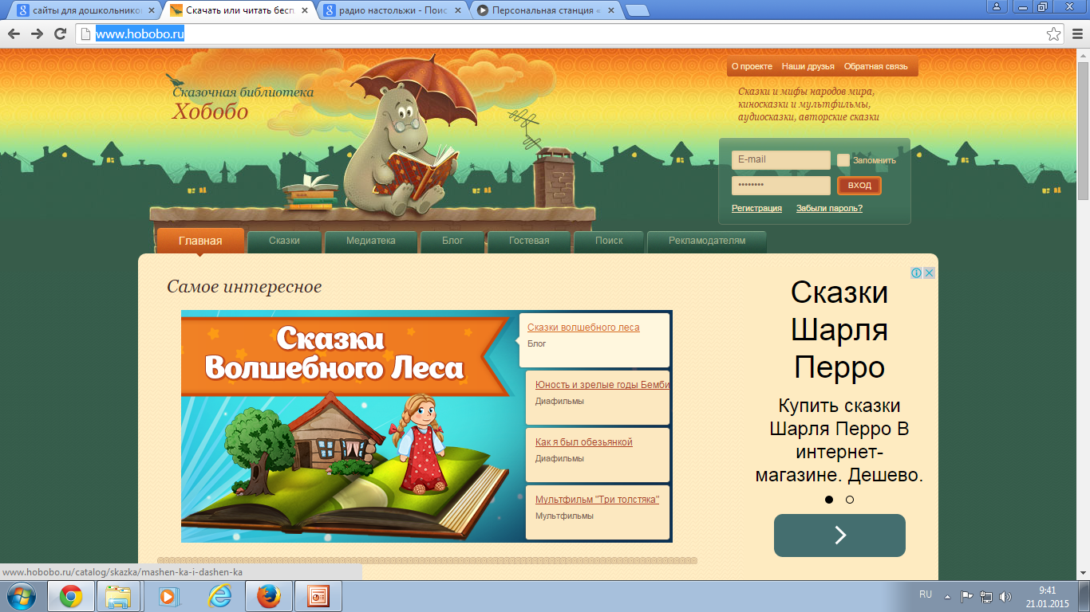
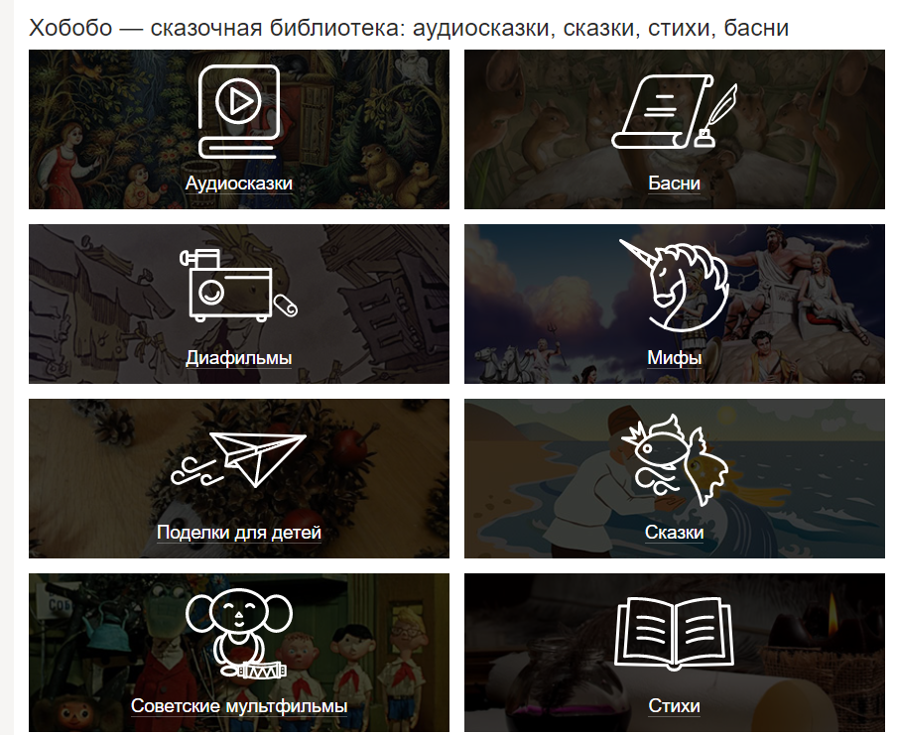
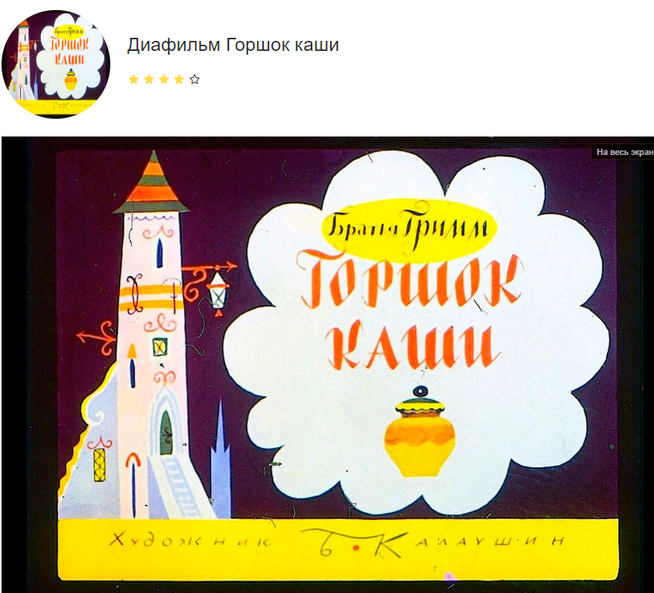
https://www.hobobo.ru/

Slide 4
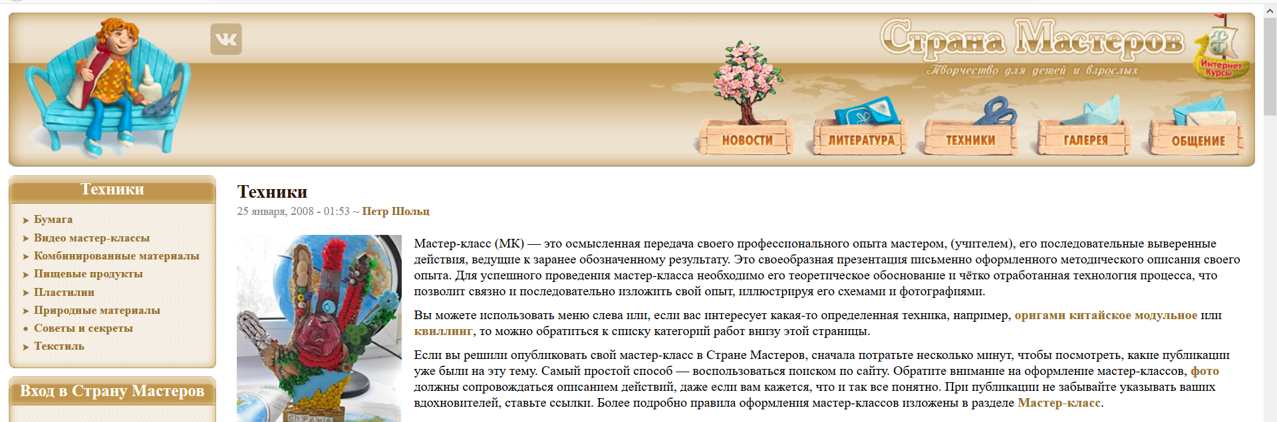
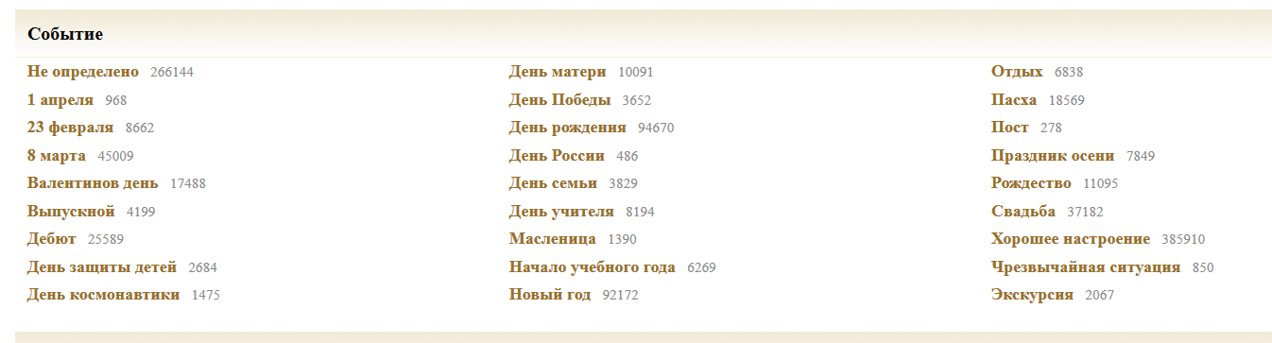
https://stranamasterov.ru/technics

